Slide 1
Как наносят размеры. Масштабы.

Slide 2
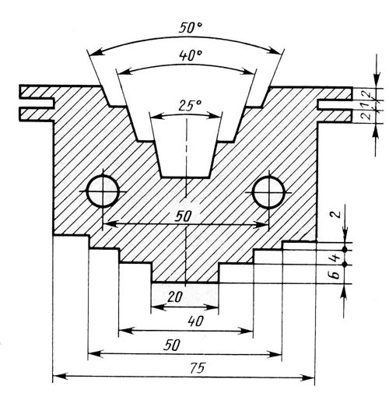
Правила нанесения размеров устанавливают стандарты ЕСКД
Размеры разделяют на линейные - длина, ширина, высота, радиус, диаметр в мм
(единицу измерения на чертеже не указывают )
и угловые - величины углов в градусах, минутах, секундах
(их обозначают на чертеже)

Slide 3
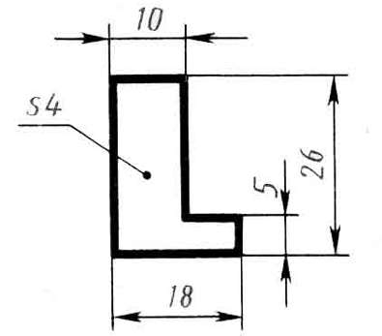
Каждый размер на чертеже наносят только 1 раз!
Выносная линия (сплошная тонкая)
Размерная линия (сплошная тонкая)
Стрелка
Размерное число
(карандашом, чертёжным шрифтом)
Все размеры и надписи на чертеже наносят только карандашом!

Slide 4
3 – 5 мм
7 – 10 мм

Slide 5
Меньший размер – ближе к контуру изображения,
(чтобы линии не пересекались)

Slide 6
Если длина размерной линии мала, линию продолжают,
а стрелки наносят с наружной стороны.
Если размеры расположены цепочкой, стрелки допускается заменять точками или засечками под углом 45^{о}

Slide 7
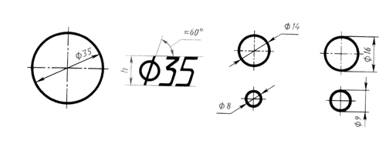
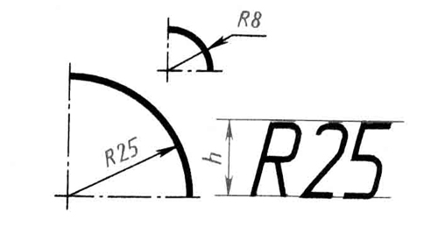
Если на чертеже дана полная окружность - указывают размер диаметра
(кружок, перечеркнутый линией)
Если на чертеже изображена дуга – указывают размер радиуса - R Размерную линию проводят из центра дуги, размерная стрелка упирается в точку окружности.

Slide 8
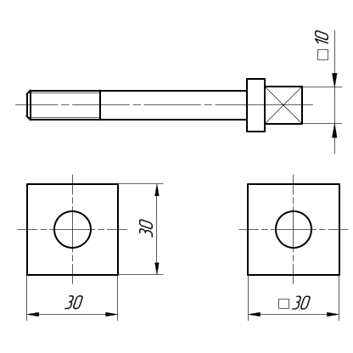
- знак квадратного элемента, который означает, что данный размер является одной из сторон квадрата
- обозначение плоского среза стенки детали

Slide 9
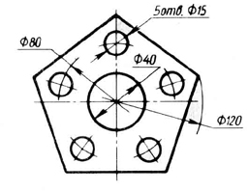
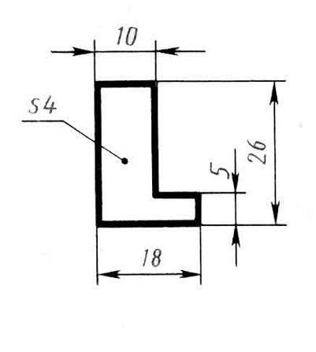
Если деталь имеет несколько одинаковых элементов - обозначают размер одного с указанием количества этих элементов.
При изображении детали в 1 проекции
толщина обозначается - S ,
а длина - L
перед размерным числом.

Slide 10
Угловые размеры указывают над размерной линией, проведённой в виде дуги
(при уменьшении и увеличении изображения они не изменяются)
На параллельных размерных линиях размерные числа располагают в шахматном порядке,
расстояние между размерными линиями
7 – 10мм
Если размерная линия расположена вертикально, то размерные числа располагают слева от неё
Если размерная линия расположена горизонтально, то размерные числа располагают над ней.

Slide 11
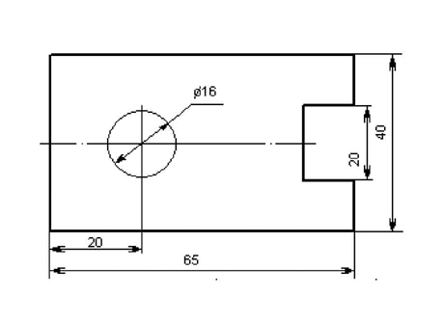
Обязательно проставляют размеры, указывающие взаимное положение частей предмета и габаритные размеры.
Габаритные - размеры, определяющие предельные величины внешних очертаний изделий.
К габаритным размерам относятся размеры длины, ширины, высоты изделия.
Габаритные размеры всегда больше других, поэтому их на чертеже располагают дальше от изображения, чем остальные.
Размеры проставляют действительные,
независимо от масштаба.

Slide 12
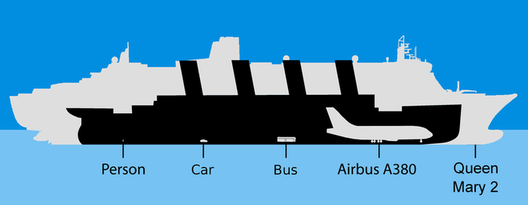
В практике приходится выполнять чертежи различных изделий. Не всегда размеры изделия и размеры форматов бумаги позволяют выполнить чертеж в натуральную величину.
В таких случаях чертеж выполняют в измененном виде,
(крупные уменьшают, а мелкие – увеличивают)
т.е. в масштабе.
Масштабы

Slide 13
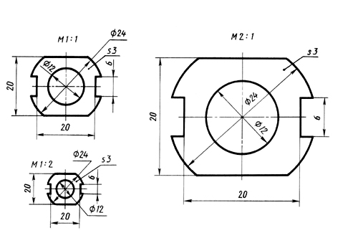
Масштаб – это отношение линейных размеров
изображаемого предмета на чертеже
к его натуральным действительным размерам.

Slide 14
ГОСТ устанавливает следующие масштабы.
Масштабы уменьшения: 1:2; 1:2,5; 1:4; 1:5; 1:10; 1:15; 1:20; 1:25;
1:40; 1:50; 1:75; 1:100;…
Натуральный
(действительный)
масштаб: 1:1 (наиболее наглядный)
Масштабы увеличения: 2:1; 2,5:1; 4:1; 5:1; 10:1; …
Масштабы на чертеже записывают: М 1:1, М 1:2, М 2:1 …
Если масштаб заносят в графу таблицы основной надписи, то М не пишут
При любом масштабе на чертеже наносят только действительные размеры !

